Slide 1
Большебейсугское сельское поселение Брюховецкого района
КОНКУРС
НА ЗВАНИЕ
«ЛУЧШИЙ ОРГАН ТЕРРИТОРИАЛЬНОГО ОБЩЕСТВЕННОГО САМОУПРАВЛЕНИЯ»
с.Большой Бейсуг 2022 год

Slide 2
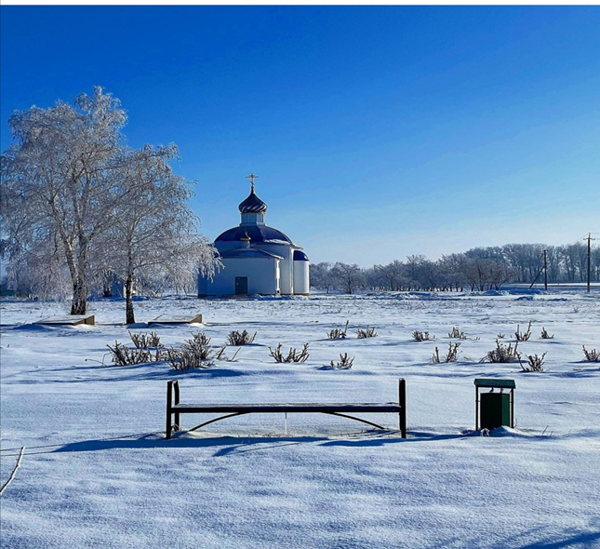
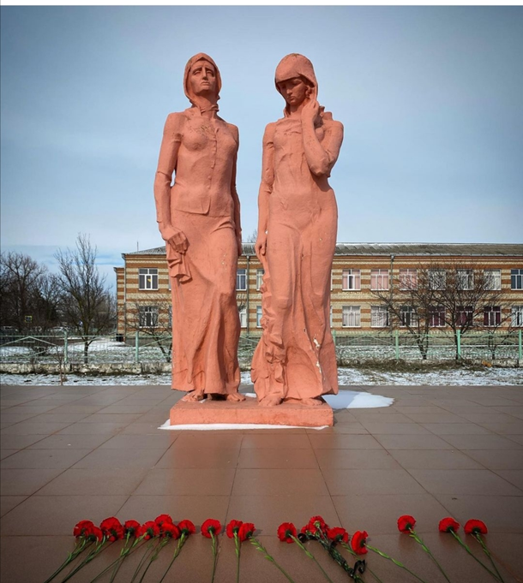
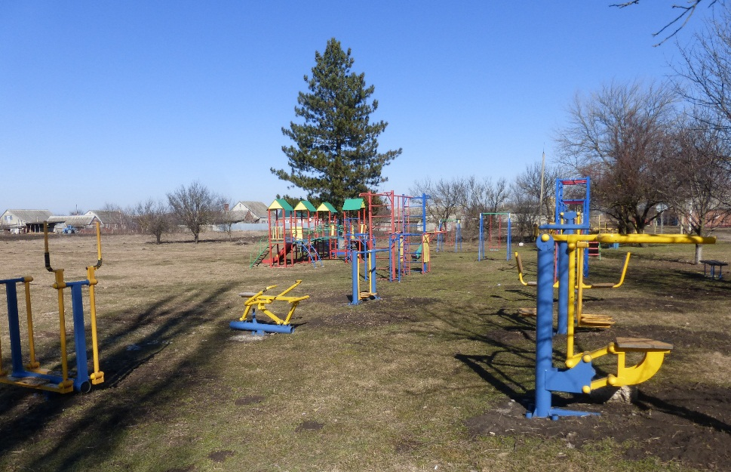
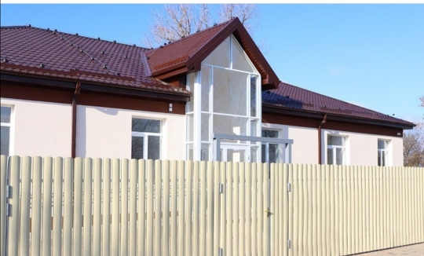

Slide 3
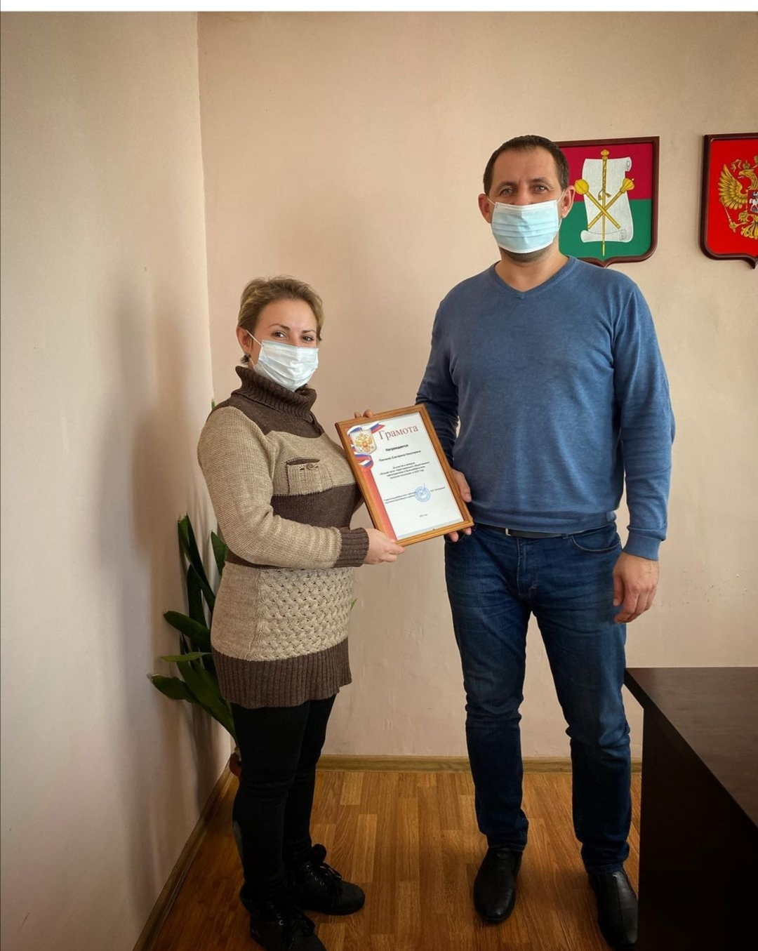
По итогам конкурса «Лучший орган территориального общественного самоуправления в Большебейсугском сельском поселении» победителем признана председатель территориального общественного самоуправления село Большой Бейсуг Пинченко Екатерина Николаевна

Slide 4
село Харьково-Полтавское
Численность населения -196
село Большой Бейсуг
Численность населения-1259
село Приречное
Численность населения-330

Slide 5
Границы органа территориального самоуправления
Пинченко.Е.Н

Slide 6
Для решения вопросов местного значения, при поддержке администрации Большебейсугского сельского поселения в 2006 году был создан актив ТОС. Который состоит из грамотных, неравнодушных людей, которые работают с душой и творчески подходят к решению различных вопросов, будь то хозяйственно- бытовые или социально-культурные. Это депутаты, квартальные, активные граждане. Совет ТОС Большебейсугского сельского поселения объединяет в себе 3 населенных пункта. В зону обслуживания ТОС входят село Большой Бейсуг, село Харьково-Полтавское, село Приречное. Наши села удалены от районного центра более чем на 20 км., удаленность от центра поселения.
Основные направления деятельности ТОС Большебейсугского сельского поселения
Взаимодействие с органами местного самоуправления
Участие в общественных мероприятий
Здравоохранение
Жилищно-коммунальное хозяйство
Транспорт
Благоустройство и озеленение
Культура и спорт

Slide 7
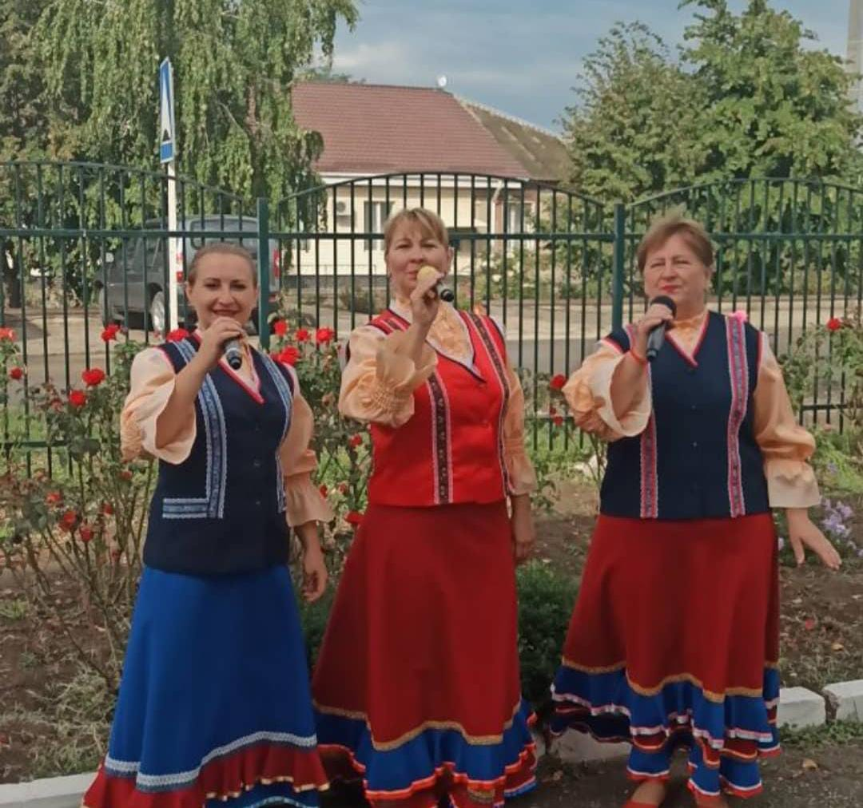
Орган территориального общественного самоуправления № 14 которым руководит Пинченко Екатерина Николаевна, включает в себя улицу Деркача. Этот участок находится в селе Большой Бейсуг. На территории органа ТОС расположено 74 домовладения. Екатерина Николаевна работает заведующей в филиале МБУ «Большебейсугский СДК». Совместно с коллективом участвует во всех культурно-досуговых мероприятиях.

Slide 8
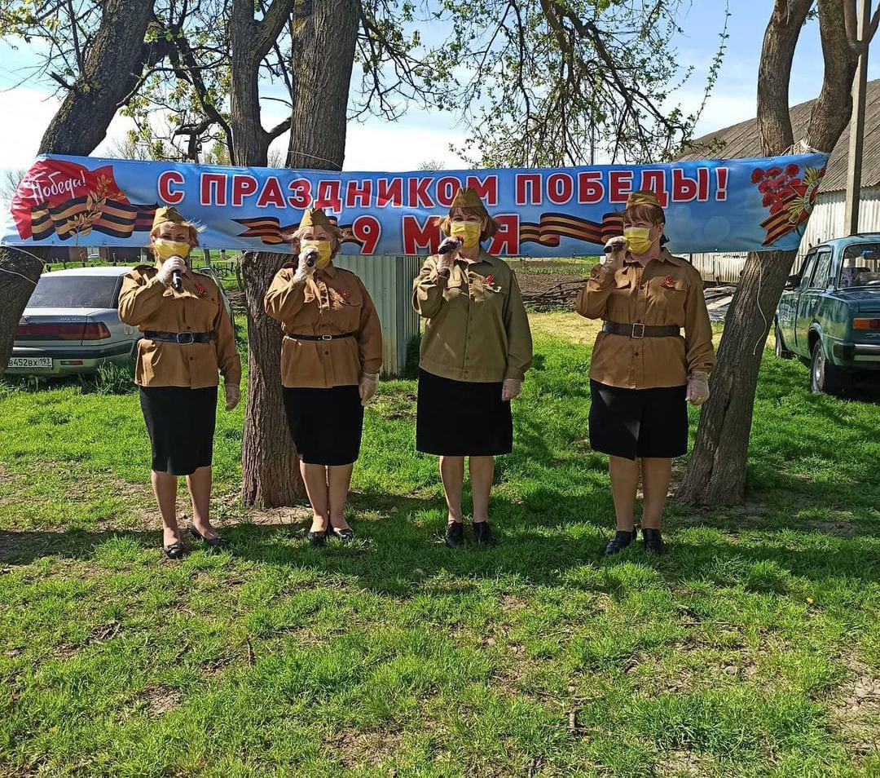
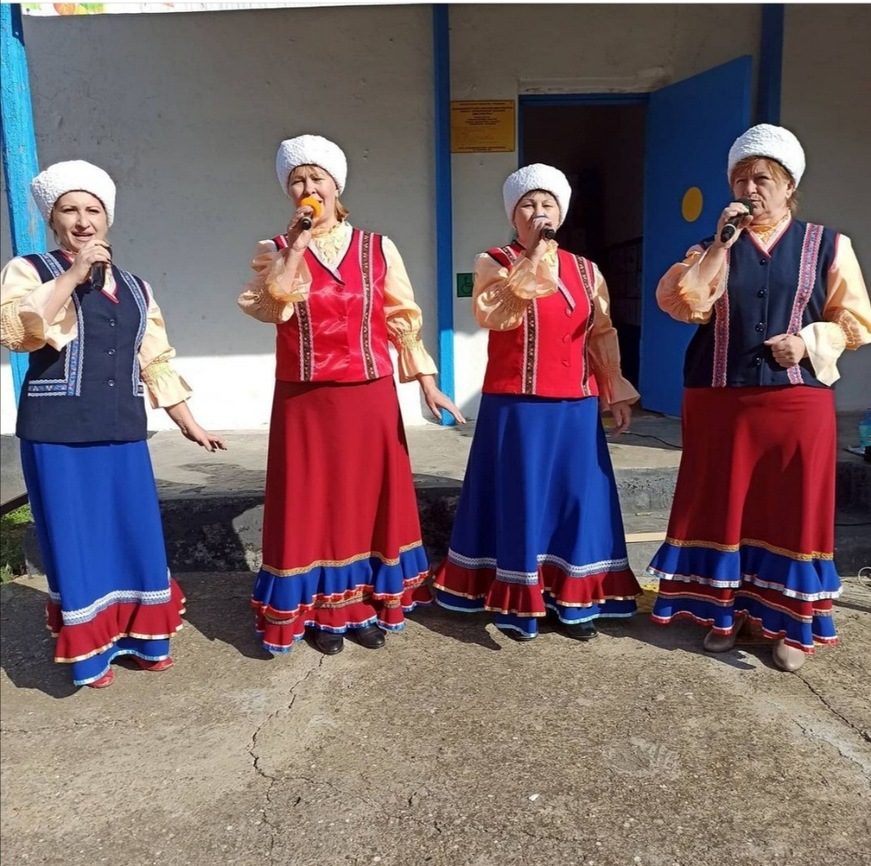
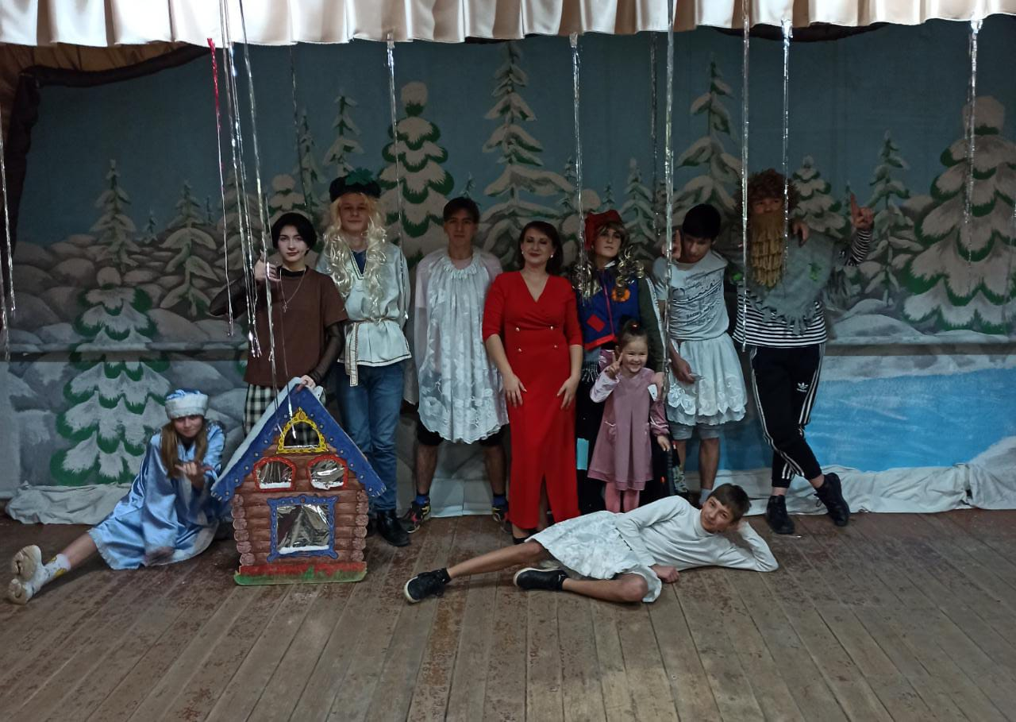

Slide 9
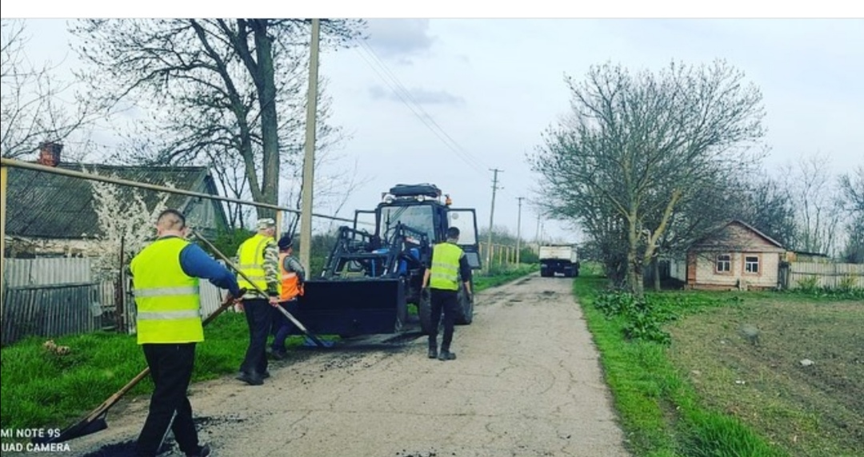
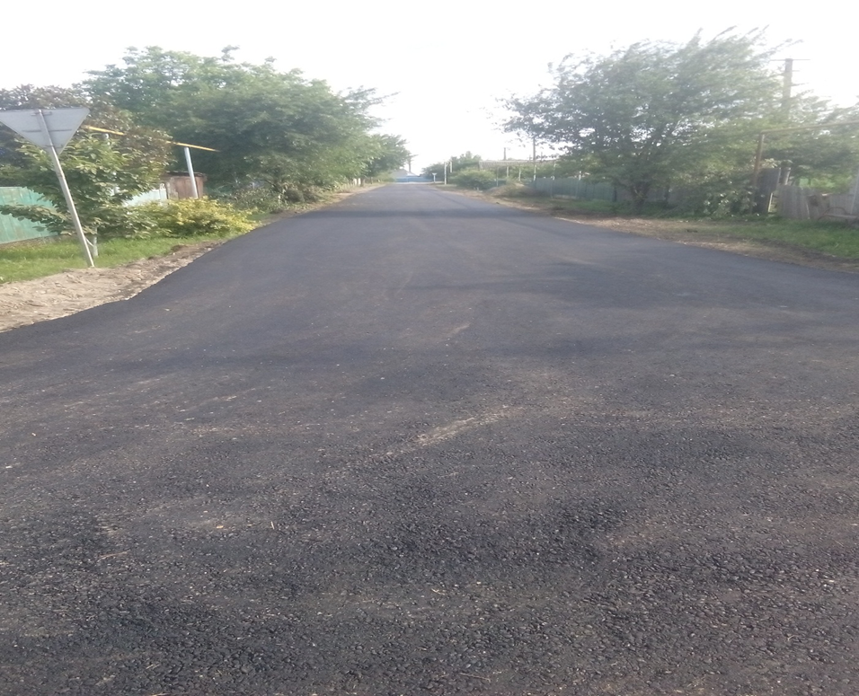
Екатерина Николаевна также является депутатом Совета Большебейсугского сельского поселения, поэтому не остается в стороне решения вопросов ремонта дорог, замены водопроводной линии, благоустройства территорий. В 2021 году по ее инициативе проведены ремонтные работы по объекту «Ремонт автомобильной дороги по ул. Деркача в рамках мероприятий государственной программы Краснодарского края «Развитие сети автомобильных дорог Краснодарского края», утвержденной постановлением главы администрации (губернатора) Краснодарского края от 12 октября 2015 г. № 965.) На основании проведенной конкурсной процедуры подрядчиком по данному объекту является НАО «Каневское дорожное ремонтно-строительное управление», стоимость работ 3753,6 тыс. рублей. Финансирование ремонтных работ на основании заключенного соглашения с Министерством транспорта и дорожного хозяйства Краснодарского края № 8-р от 05 февраля 2021 года «О предоставлении субсидии из краевого бюджета бюджету муниципального образования Большебейсугское сельское поселение Брюховецкого района в 2021 году», 95,9% средства краевого 4,1% средства местного бюджета.

Slide 10
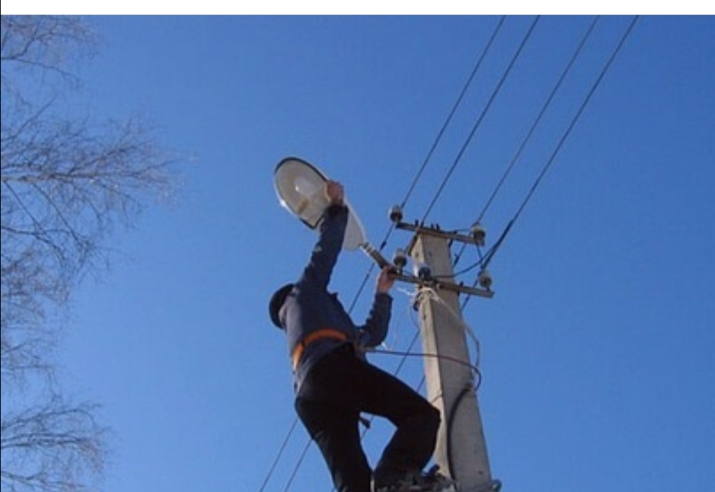
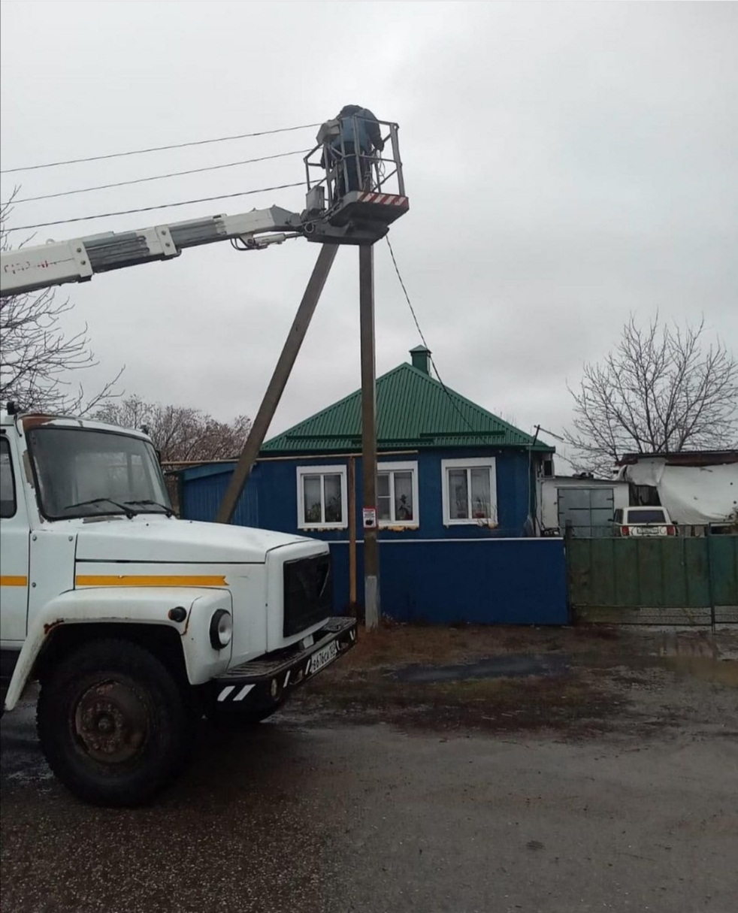
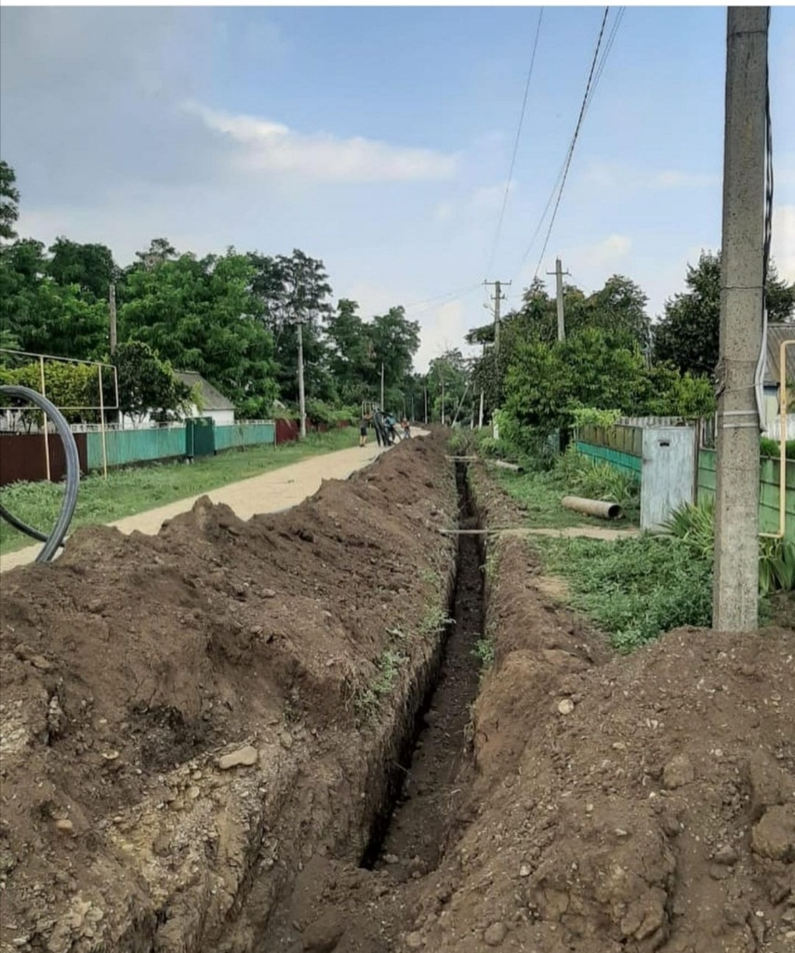

Slide 11
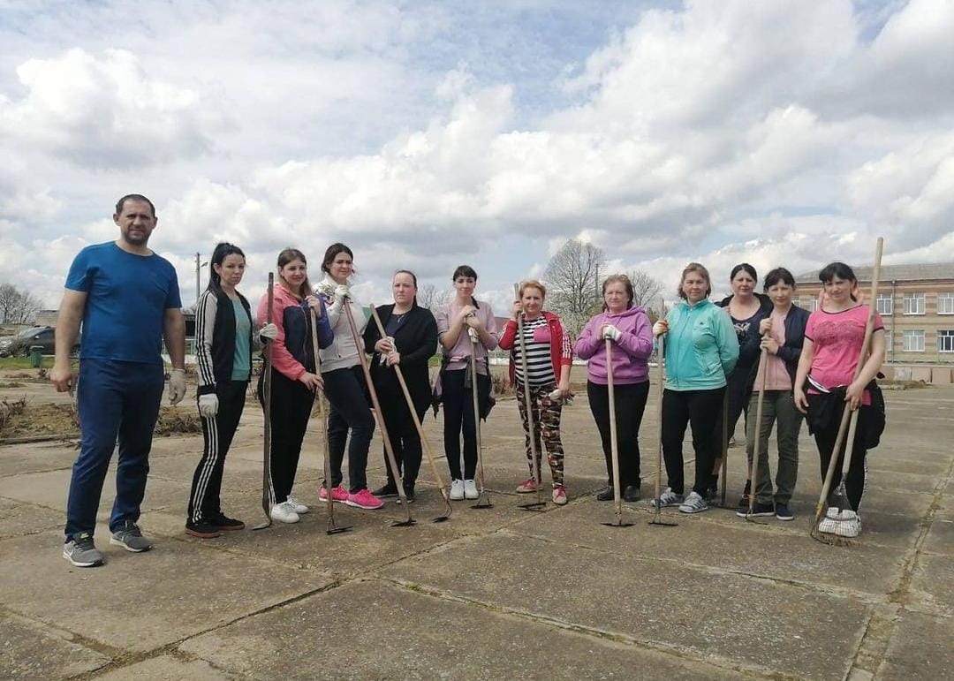
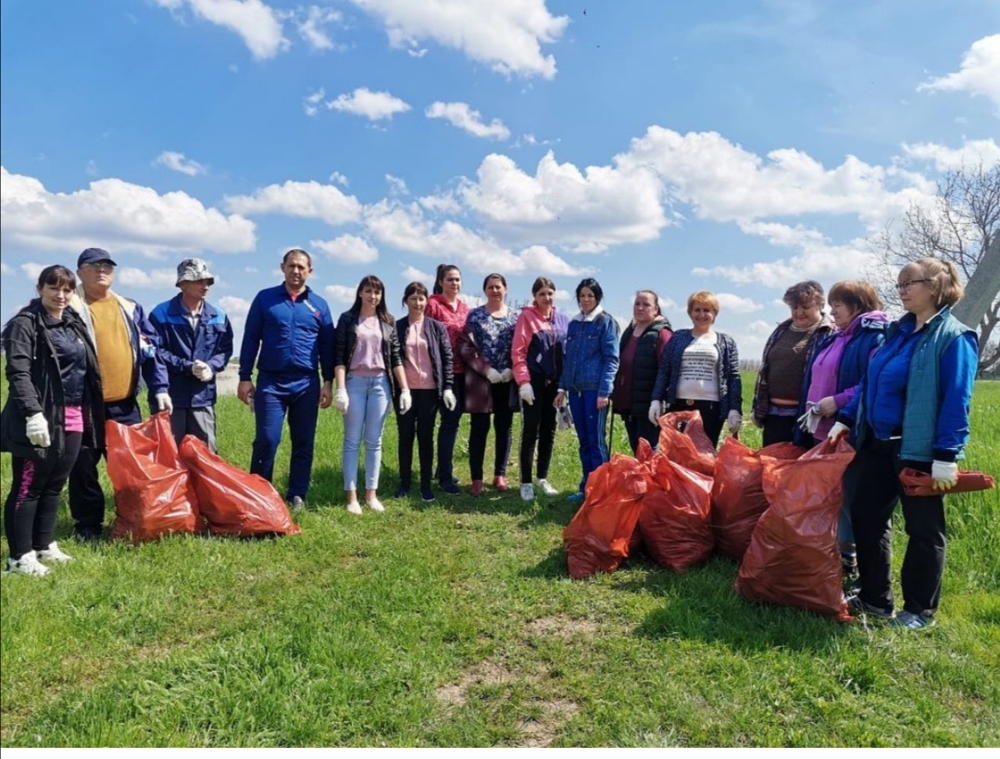
Наиболее значимые мероприятия в которых принимает участие Екатерина Николаевна это работы по благоустройству, участие в проведении спортивных и культурно-массовых мероприятий, экологических акций. Хорошей традицией стала организация месячника «Благоустройство села». Жителями приводятся в порядок придомовые территории. Подгребаются остатки прошлогодней листвы, отпиливаются сухие ветки деревьев и кустарников, собирается мусор (бутылки, банки).
.

Slide 12
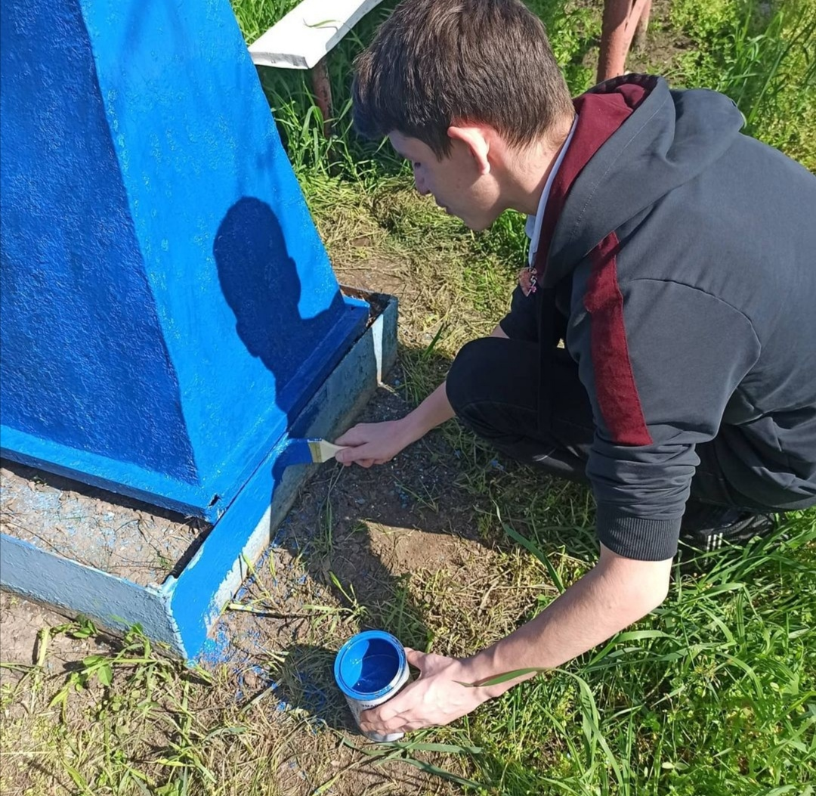
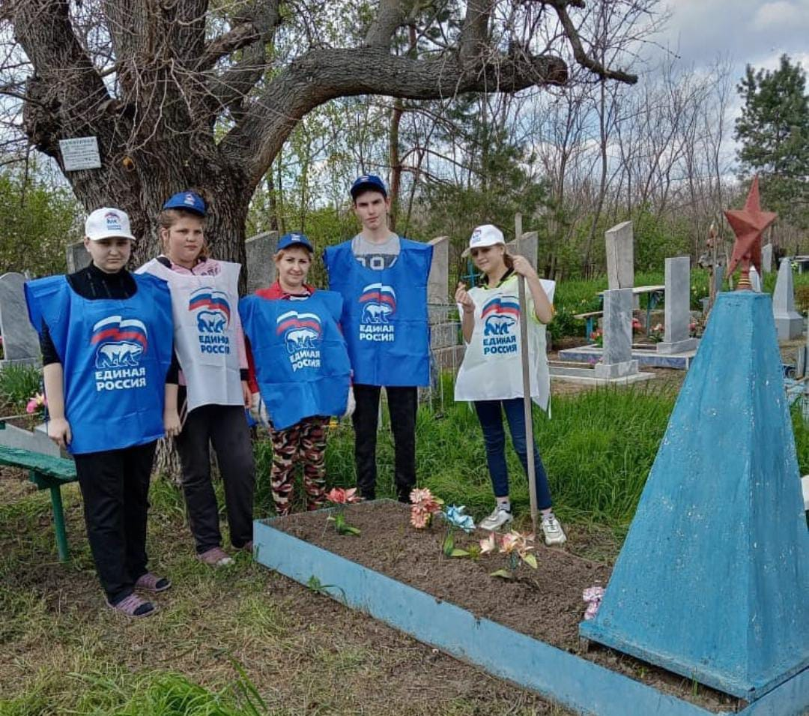
Патриотическому воспитанию молодежи уделяется большое внимание. Благодаря привлечению школьников к работе по благоустройству, не один ветеран ВОВ, пожилой житель не остается без внимания. Екатерина Николаевна вместе с волонтерами на постоянной основе очищают от опавшей листвы и мусора могилы участников ВОВ, производят покраску старых памятников, восстанавливают некоторые таблички. Когда захоронения воинов ухожены, когда на них появляются живые цветы- их подвиг помнят и чтут.

Slide 13
Глава поселения, администрация, Совет ветеранов, поселения оказывают постоянную поддержку в деятельности территориальному общественному самоуправлению. Муниципальная власть активно взаимодействует с ТОС. В границах ТОС с участием главы поселения и депутатов Троицкого МО проводятся встречи, на которых обсуждаются и находятся положительные решения на наиболее важные социально - экономические вопросы жизни поселения, его благоустройстве и развитии, поднимаемые по инициативе руководителя и актива ТОС и жителей поселения. Особенностью работы органов ТОС в населенном пункте является то, что они лично знают каждого жителя сельского поселения, знают проблемы волнующие граждан не от вторых, а от заинтересованных лиц, что сказывается на эффективности работы органов ТОС.
Наиболее значимые мероприятия: участие в работах по благоустройству, организация встреч с жителями, собрания, участие в проведении спортивных и культурно-массовых мероприятий, формирование добровольных пожарных дружин, проведение рейдов по выявлению граждан, проживающих без регистрации. Екатерина Николаевна оказывает большую помощь администрации сельского поселения при дворовом обходе своих территорий: вручает нерадивым хозяевам предписания, не плательщикам-уведомления, проводит информационную работу. Активно трудится на территории своего уличного комитета. Во время проведения сходов граждан распространяет памятки по противопожарной безопасности, по безопасности на воде, по антитеррористической безопасности.

Slide 14
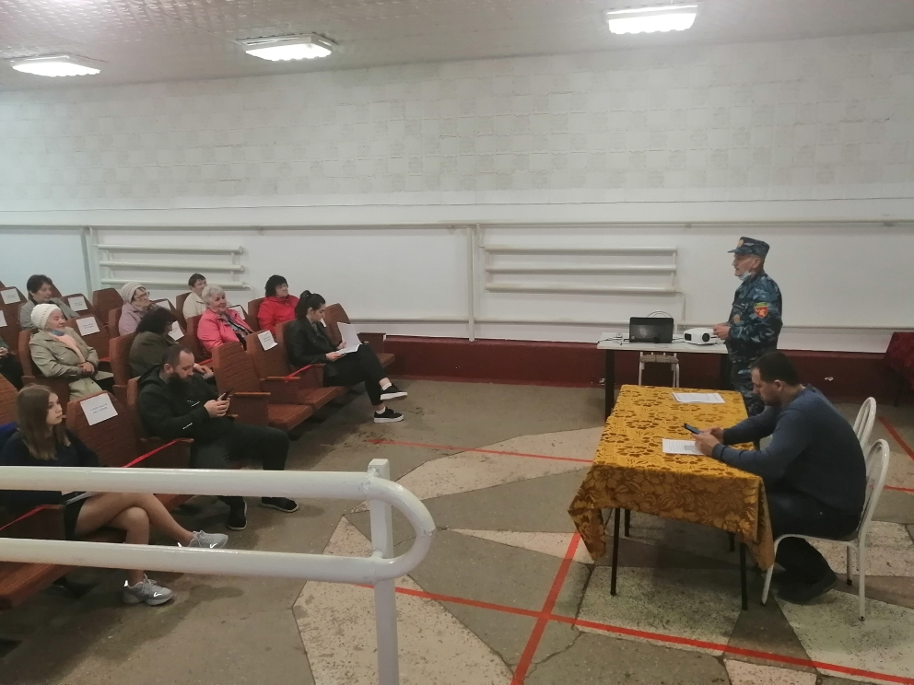
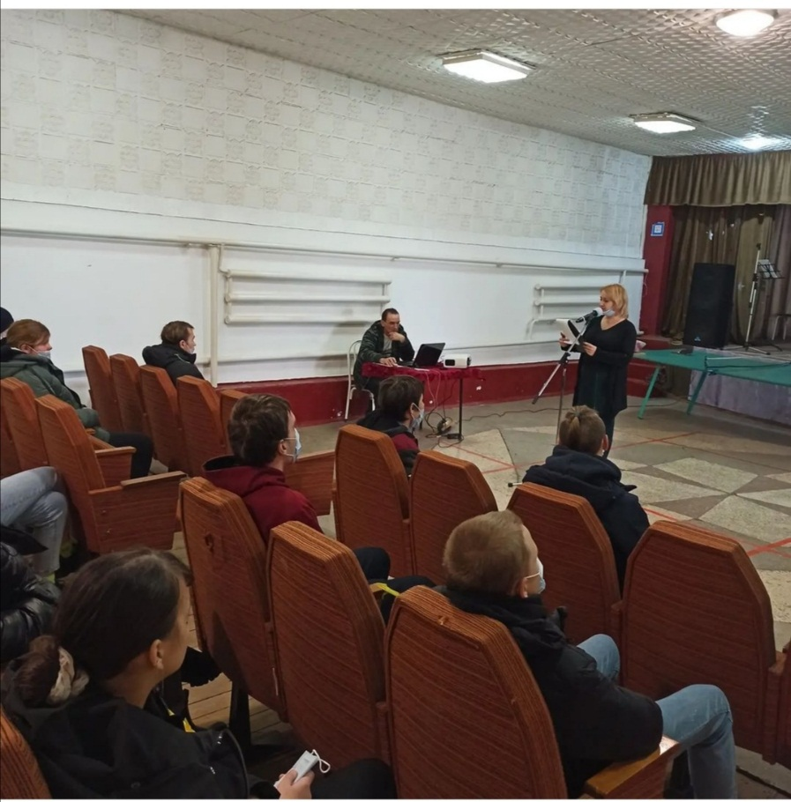
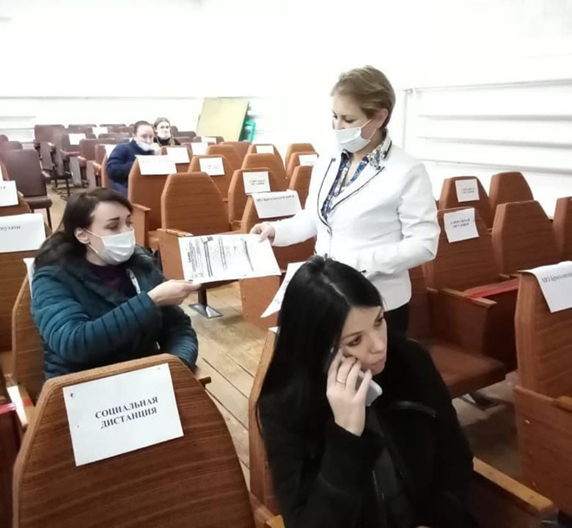

Slide 15
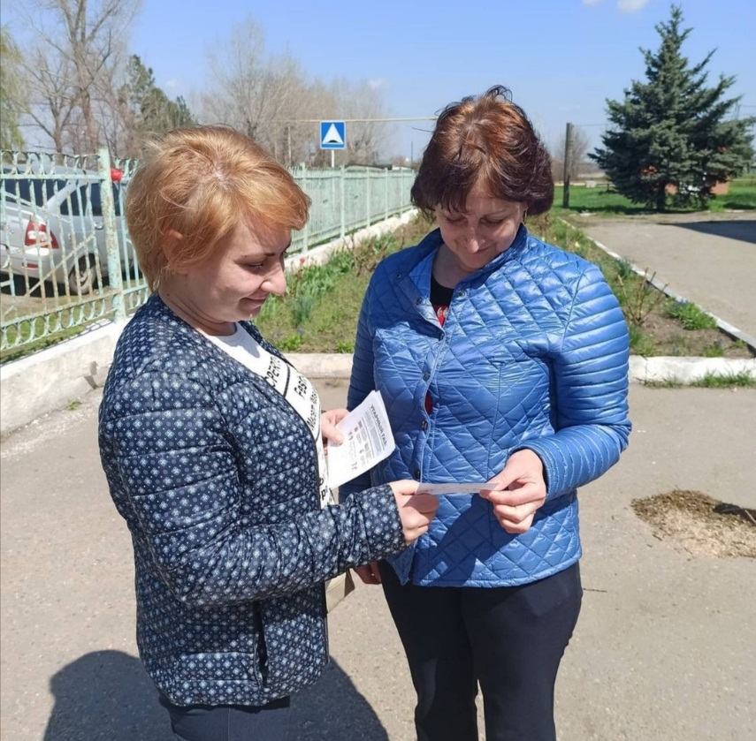
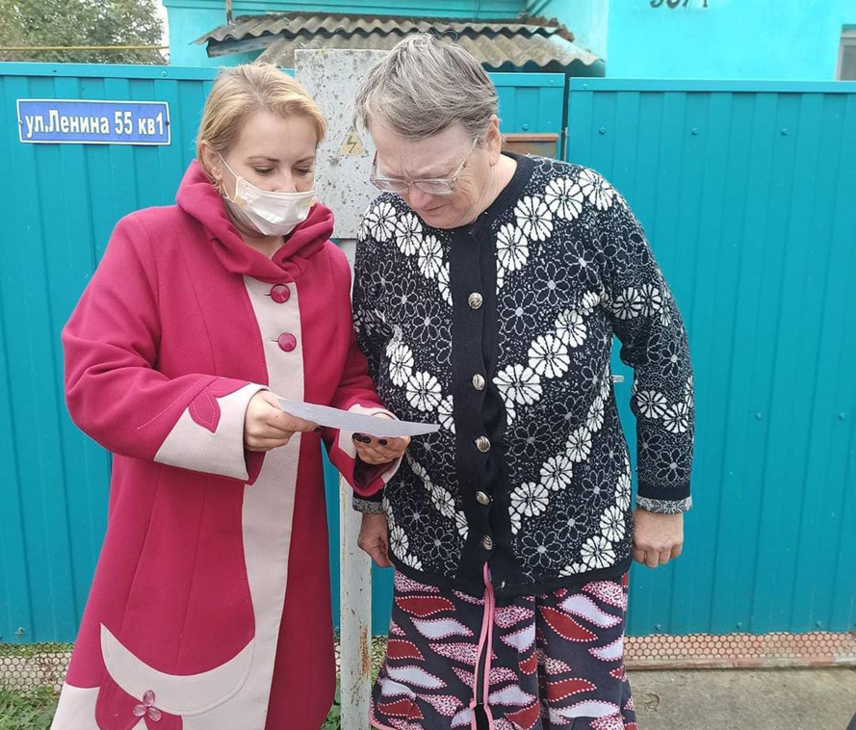
Большую помощь Екатерина Николаевна оказывает администрации сельского поселения при дворовом обходе своих территорий: вручает нерадивым хозяевам предписания, не плательщикам-уведомления, проводит информационную работу. Екатерина Николаевна активно трудится на территории своего уличного комитета. Во время проведения сходов граждан распространяет памятки по противопожарной безопасности, по безопасности на воде, по антитеррористической безопасности. Особое внимание уделялось контролю за миграционным процессом на территории поселения. Проводилась работа с населением по проявлению бдительности при появлении посторонних лиц и транспортной техники на территории поселения. При поступлении информации от квартальных информация передавалась участковому уполномоченному полиции и атаману казачьего общества поселения. В ноябре 2021 года состоялось собрание актива поселения по вопросу «О состоянии миграционного контроля на территории Большебейсугского сельского поселения и принимаемых мерах по пресечению правонарушений в сфере миграции».

Slide 16
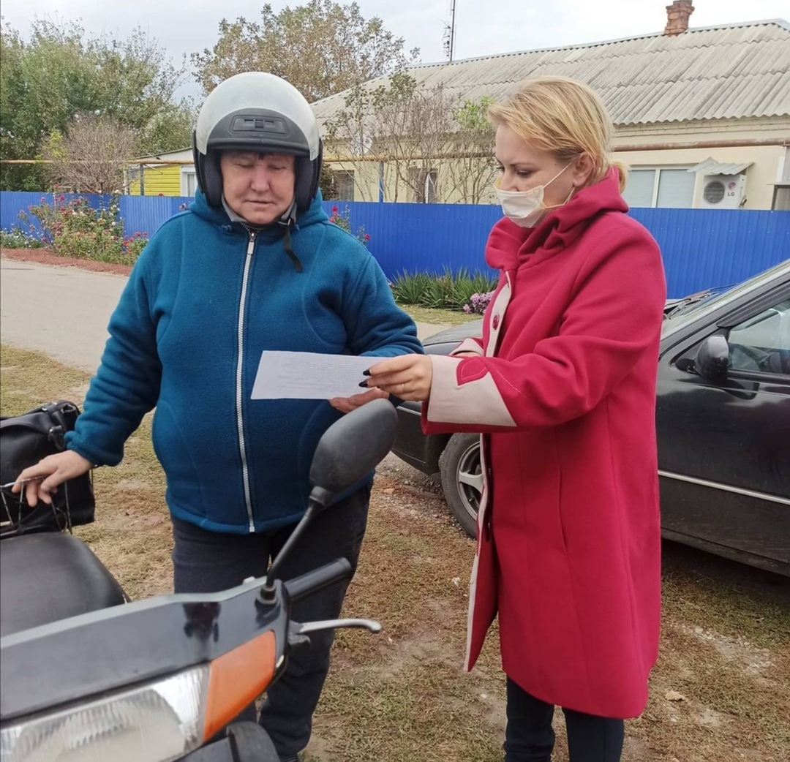
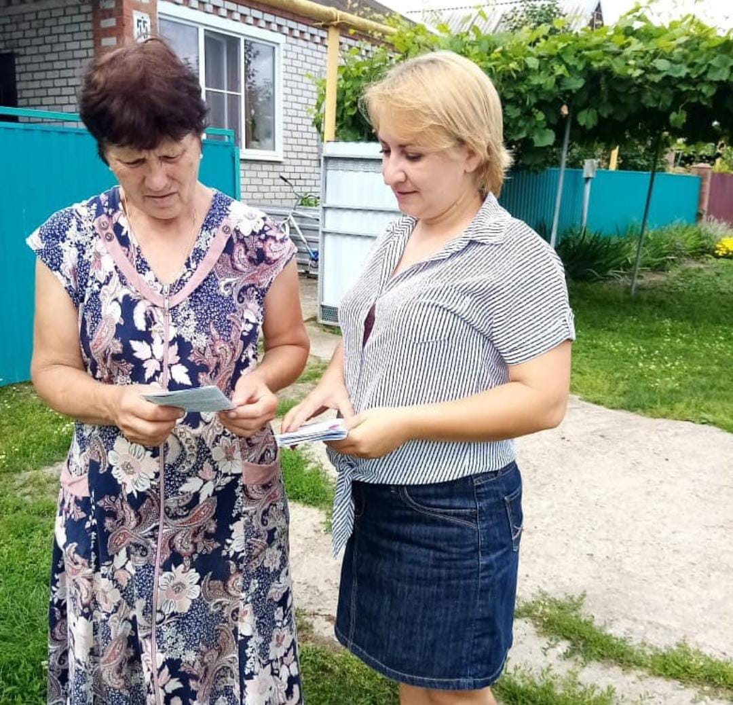

Slide 17
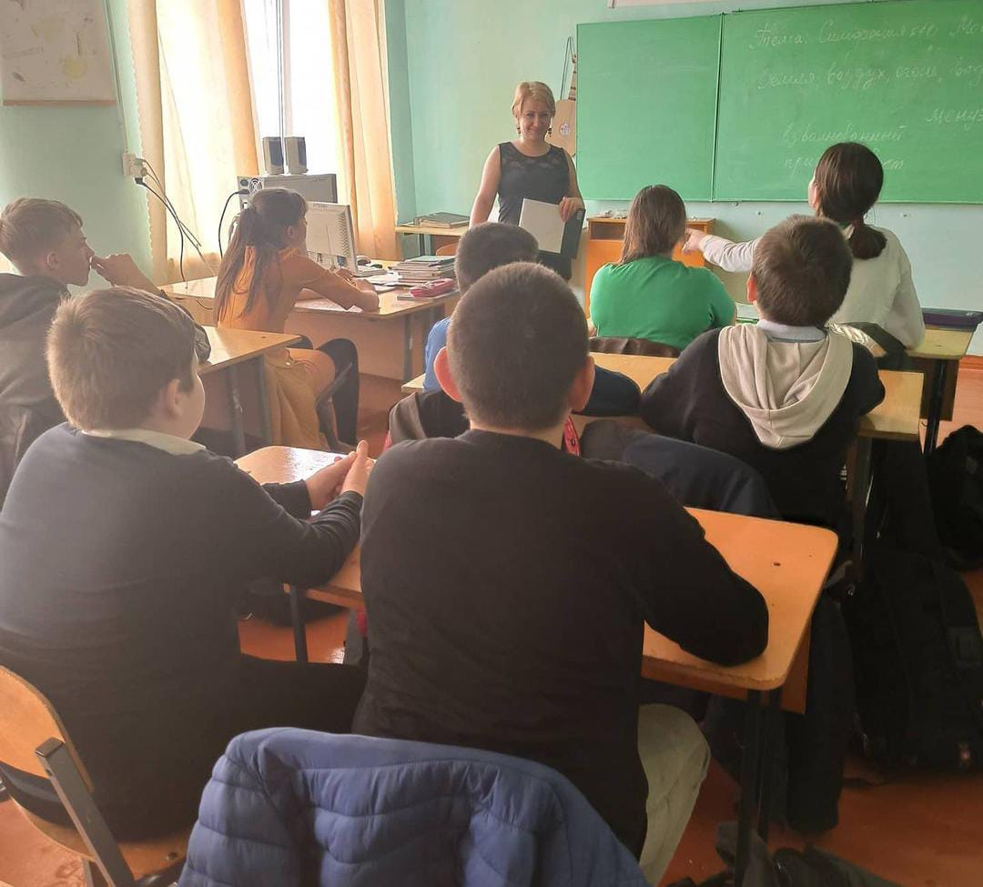
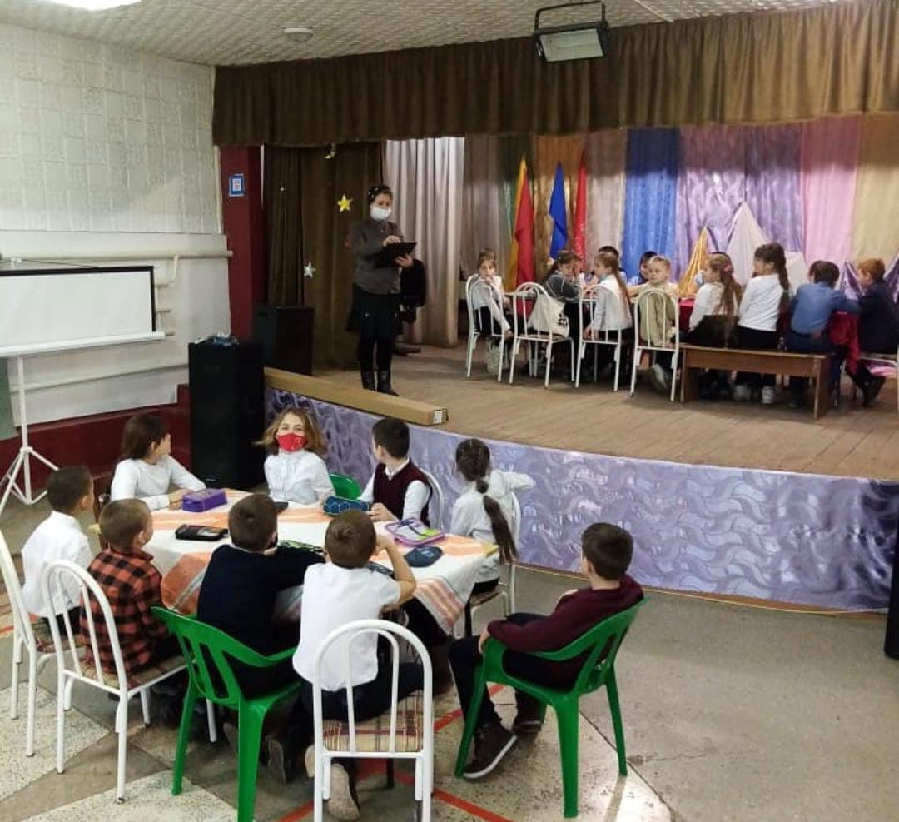
Огромное значение Екатерина Николаевна придает мероприятиям, связанным с занятостью подростков и молодежи, их трудоустройство, проведению досуговых мероприятий. Работа с детьми и молодежью направлена на профилактику правонарушений и преступлений, развитие полезных навыков. Проводит беседы с детьми по закону 1539 , повышение роли физической культуры и спорта в формировании здорового образа жизни подростков и молодежи. Не оставляет без внимания своих соседей всегда поможет по хозяйству, особенно одиноким.

Slide 18
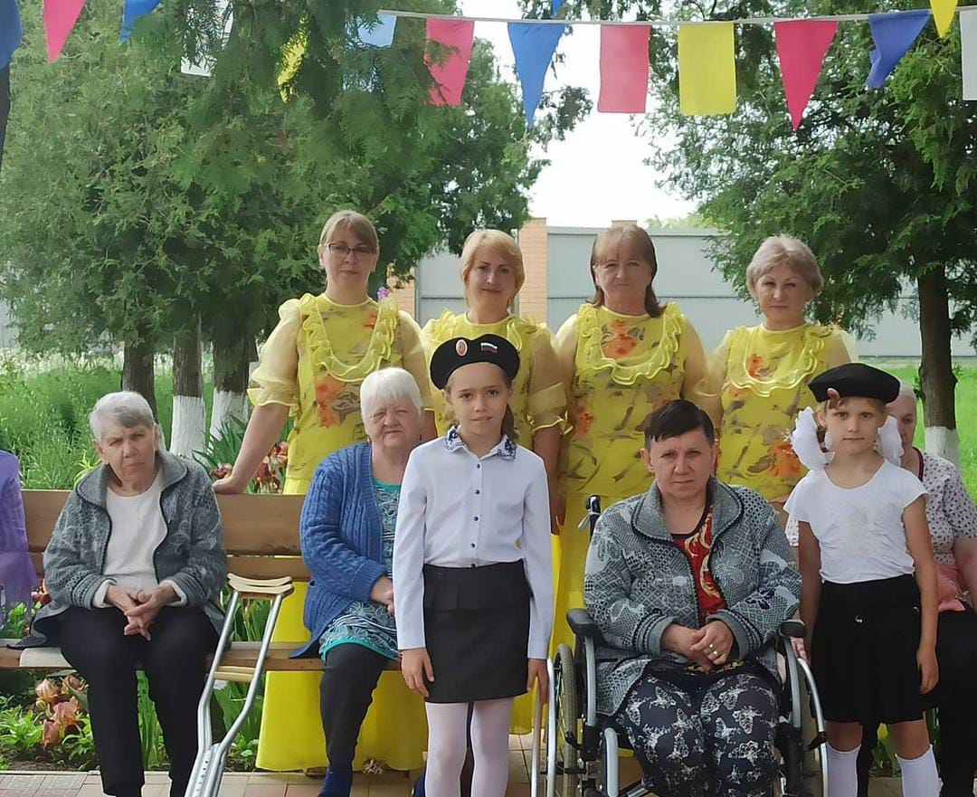
3 октября международный день инвалидов он призывает общественность обратить внимание на особенных людей, более бережно относится к своим интересам и правам В этот день Екатерина Николаевна совместно с работниками дома культуры посетили людей с ограниченными возможностями здоровья и вручили памятные подарки. Интересуются здоровьем, проблемами посещаемых. Наша задача обеспечить им нормальные условия для жизни поддерживать силу духа, давая равные возможности с окружающими.

Slide 19
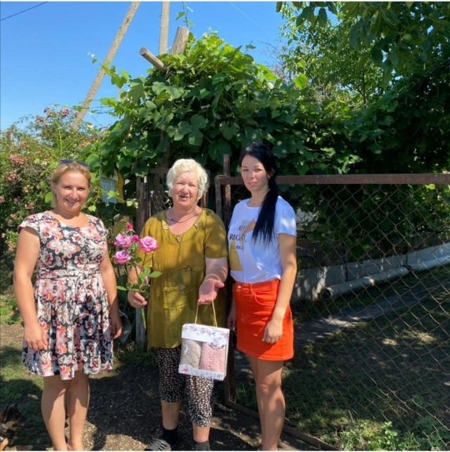
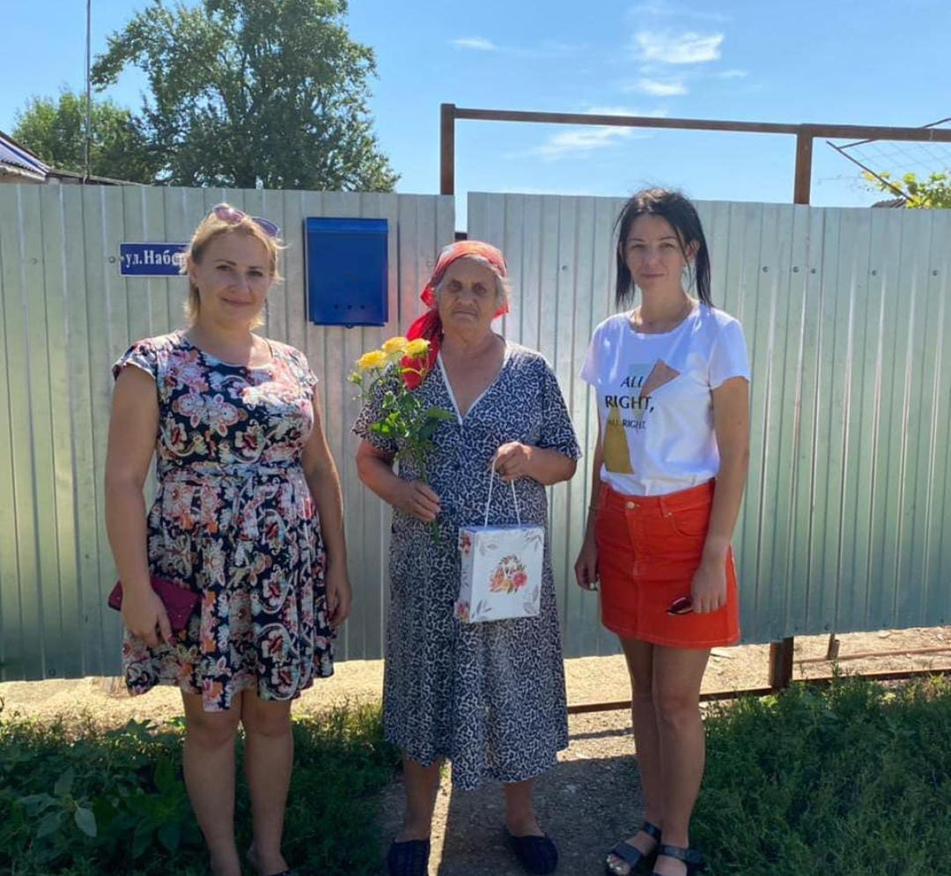
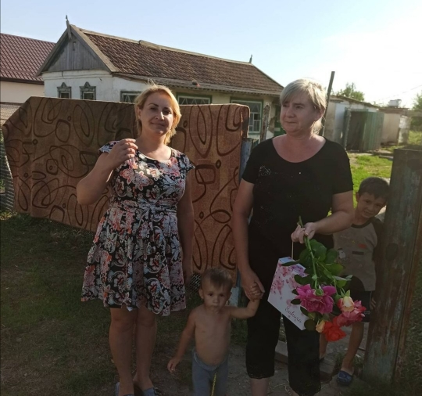
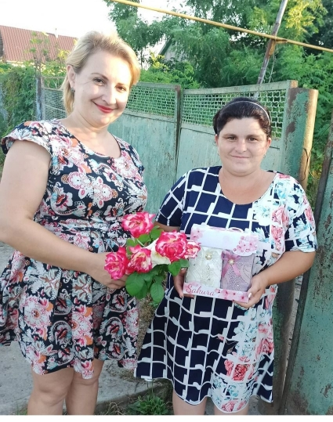
В рамках целевой программы «Молодежь поселения 2021» руководитель ТОС совместно с молодым депутатом поздравили многодетные семьи и семьи находящиеся в тяжелой жизненной ситуации, с праздником «День семьи любви и верности» вручив подарки и цветы.

Slide 20
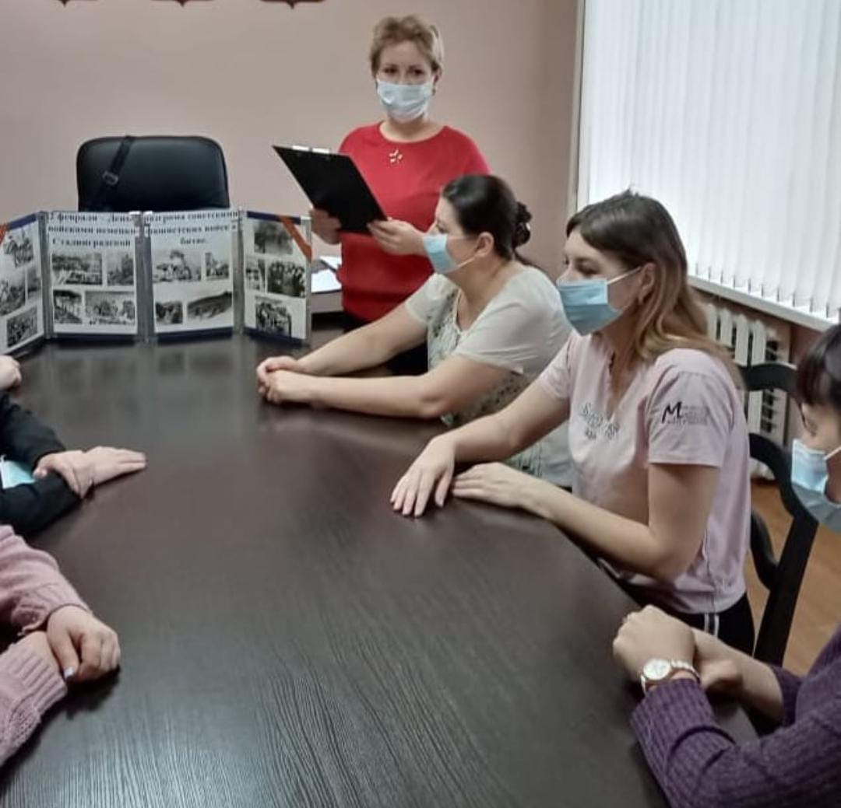
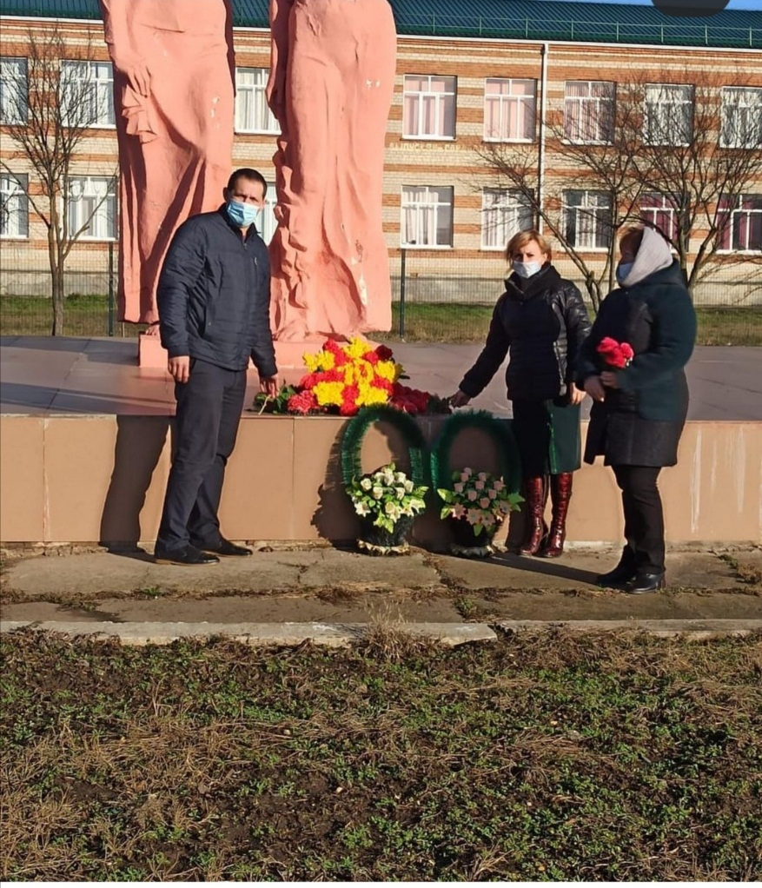
Екатерина Николаевна Ко дню неизвестного солдата совместно с главой и работниками дома культуры проведено Возложение цветов к мемориальному комплексу, посвященное Дню неизвестного солдата. Это дань памяти всем тем, кто погиб на войне ради мира, ради нас с Вами. Их имена не удалось установить. Также организовала круглый стол ко Дню разгрома советскими войсками немецко-фашистких захватчиков в Сталинградской битве.

Slide 21
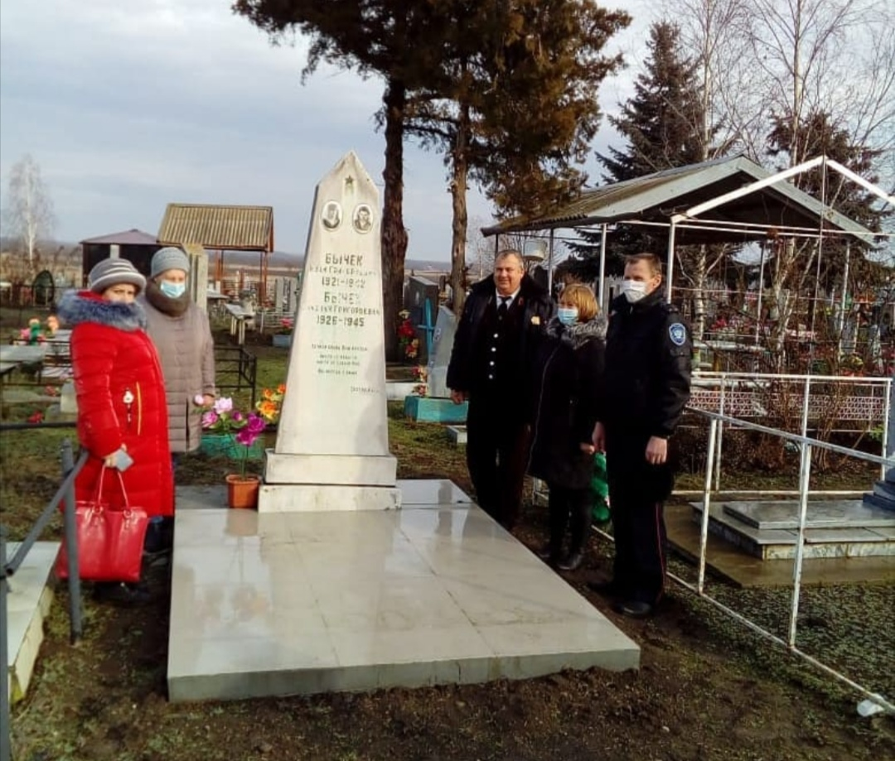
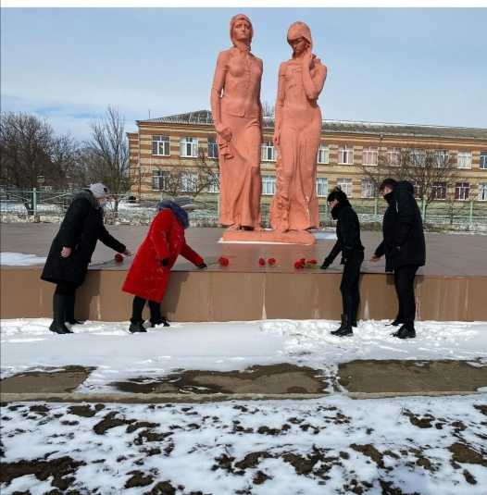
23 февраля в Большебейсугском сельском поселении проходила акция «Защитим память героев» в которой приняли участие жители Большебейсугского сельского поселения, депутаты, председатель Совета ветеранов, а также руководители ТОС возложив цветы к мемориалу, братской могиле и памятному знаку.

Slide 22
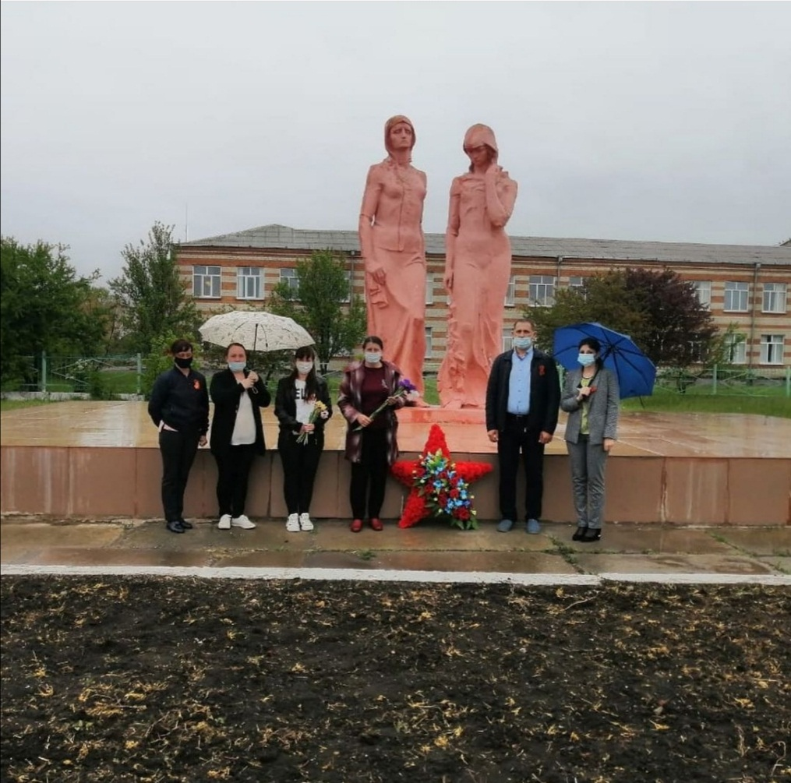
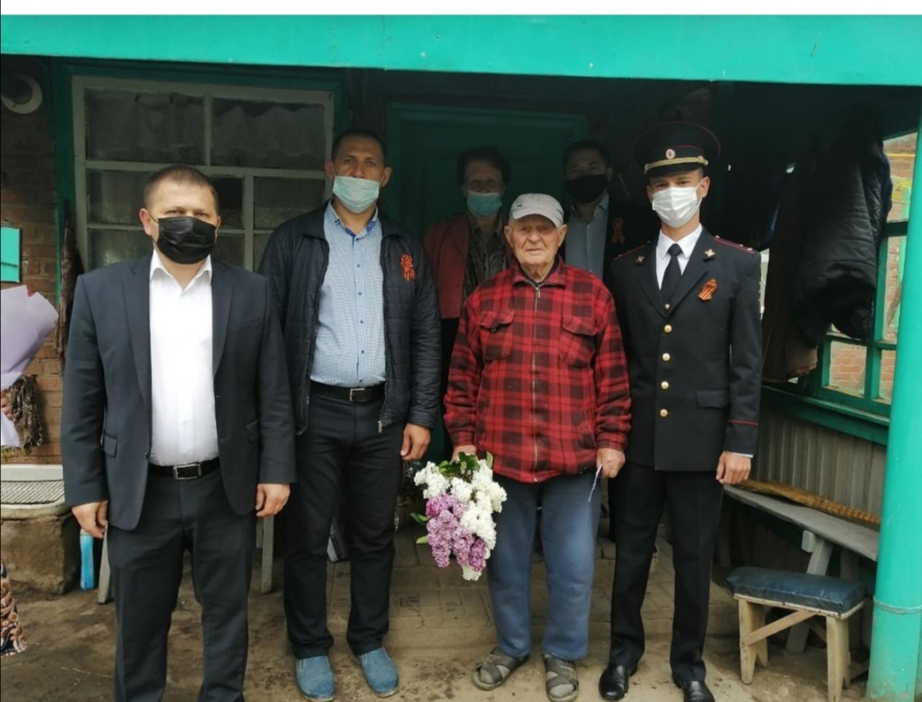
В день Великой Победы глава Большебейсугского сельского поселения, работники администрации совместно с Екатериной Николаевной посетили и поздравили на дому ветерана Великой Отечественной войны Николая Трофимовича Курдыбайло, вручили подарки, пожелав ему здоровья, оптимизма и бодрости духа. С каждым годом фронтовиков становится все меньше. Мы должны помнить, что мы в неоплатном долгу перед людьми, которые ценой своей жизни принесли нам долгожданную победу. Радостно видеть ветеранов в здравии и хорошем настроении. Главное для них сейчас наше внимание и забота. Также возложили венки и цветы к памятнику и памятным местам.

Slide 23
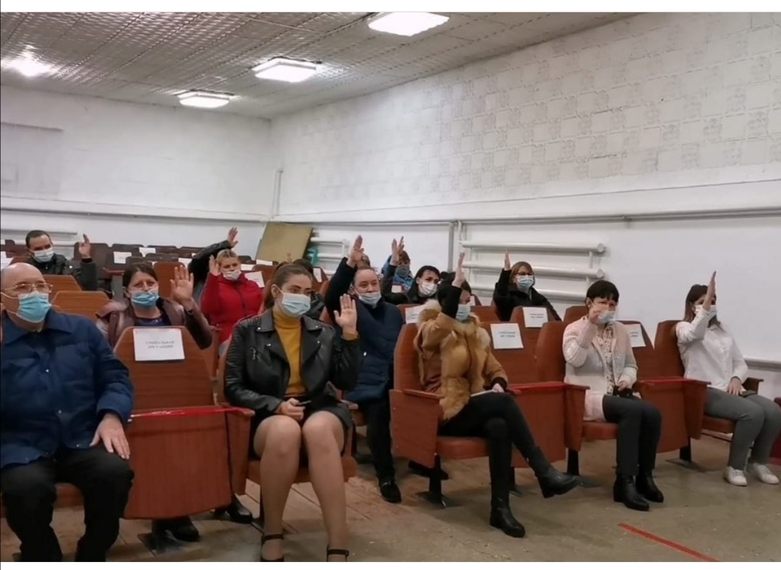
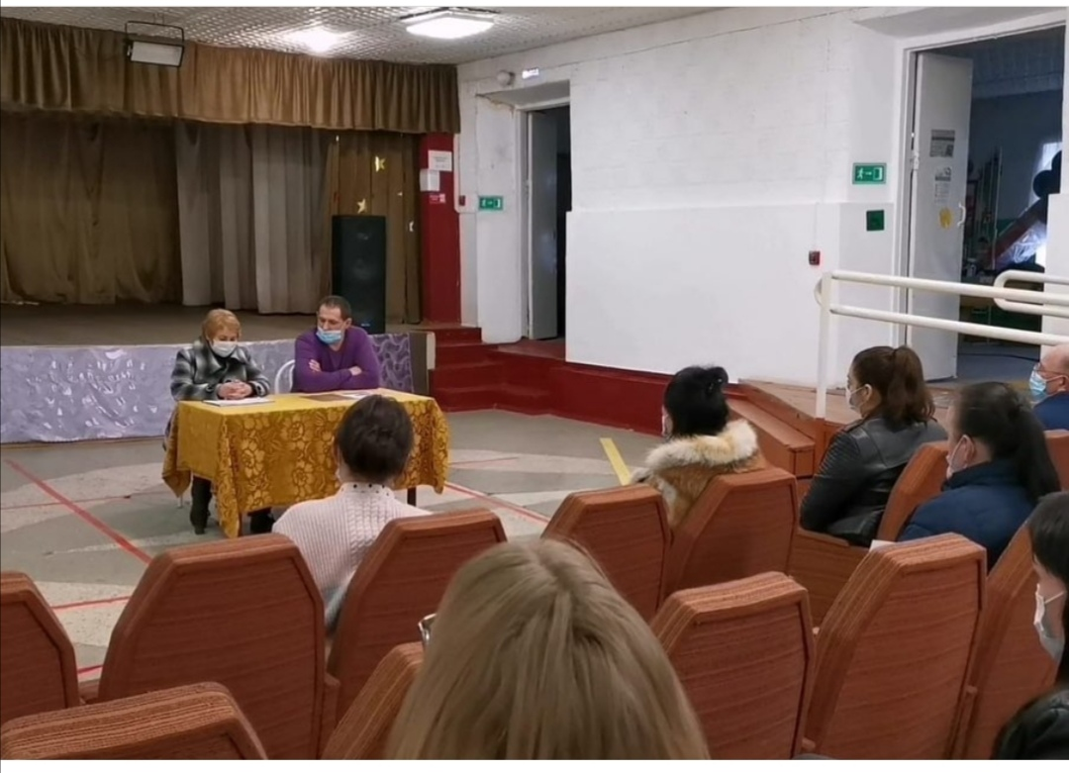
В Большебейсугском сельском поселении прошло собрание для участия в конкурсном отборе проектов в 2021 году по участию в программе поддержки местных инициатив , в котором Екатерина Николаевна принимала активное участие в собрании подписей от жителей.

Slide 24
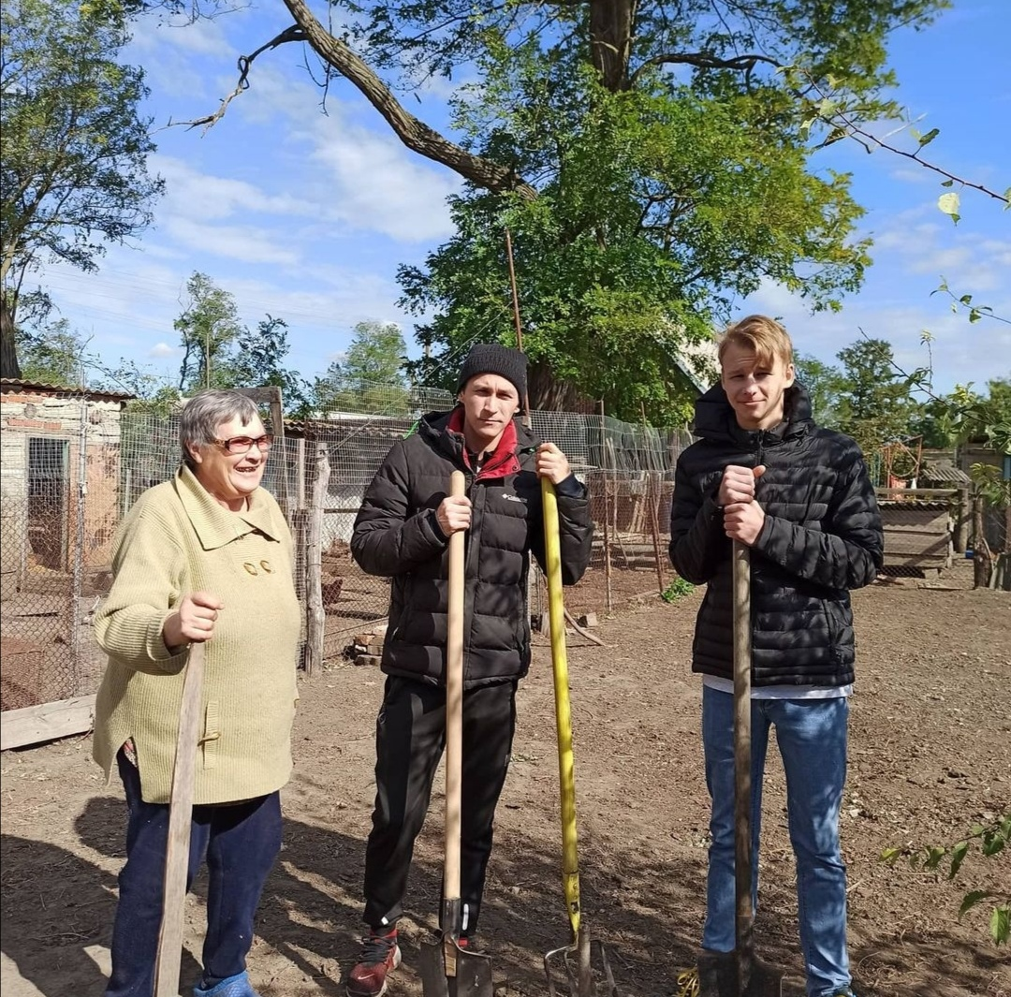
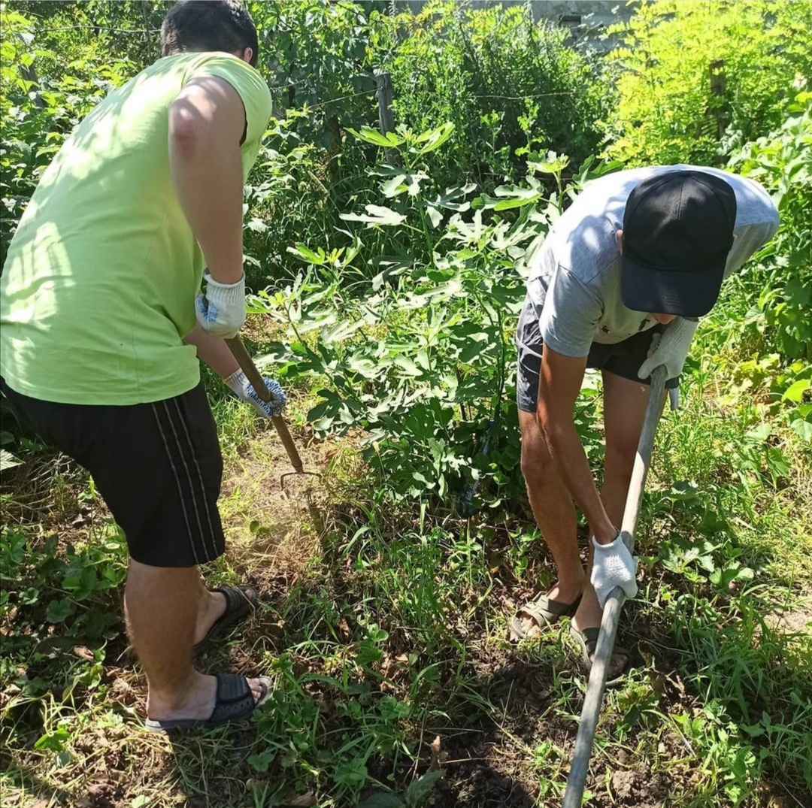
В период летних каникул школьники возрастом от 14 до 18 лет были трудоустроены на работы по благоустройству территории с основной задачей – оказание помощи ветеранам ВОВ, инвалидам, одиноким пожилым людям, сохранение экологии окружающей среды на территории поселения

Slide 25
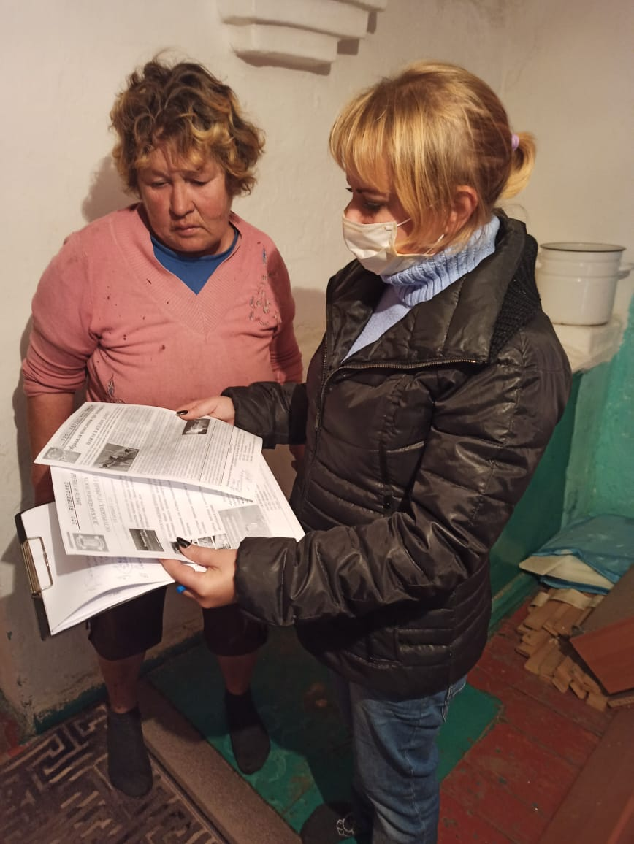
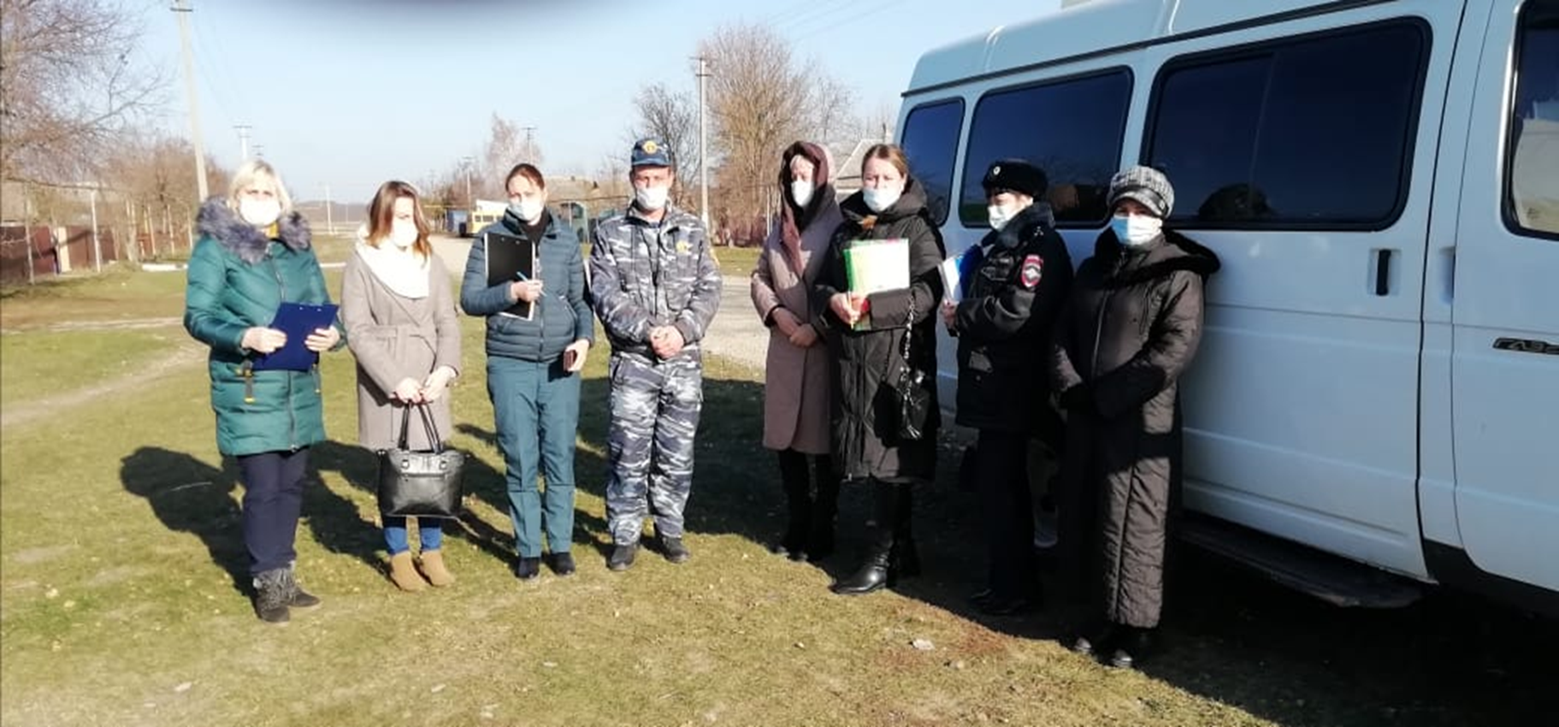
Руководитель ТОС принимает участие в выездных комиссиях с представителями администрации, работника социальной защиты Большебейсугского сельского поселения в посещении семей находящихся в тяжелой жизненной ситуации на проверку устранения нарушений пожарной безопасности, проводит беседы с вручением памяток.

Slide 26
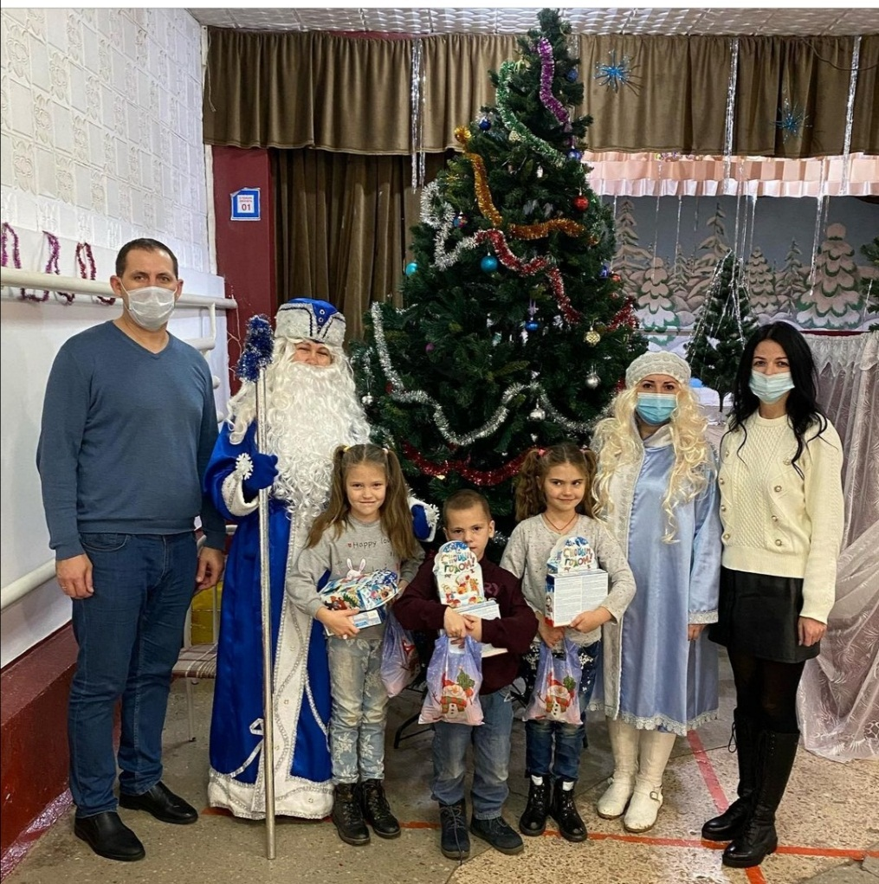
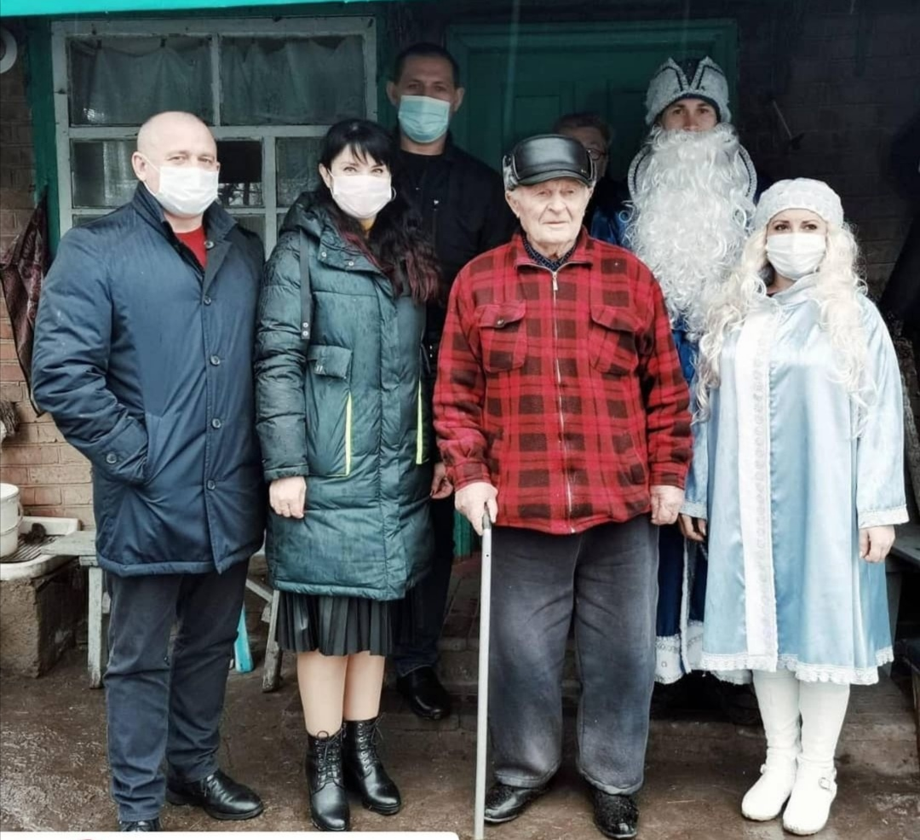
По традиции в преддверии самого доброго, светлого и всеми любимого праздника Екатерина Николаевна активно исполнив роль снегурочки совместно с главой Большебейсугского сельского поселения и молодым депутатом Алиной Приймак поздравили детей с наступающим Новым годом и вручили наборы и новогодние сладости. А также от имени главы района Владимира Юрьевича Бутенко, депутата Государственной думы РФ, члена партии «Единая Россия» Совета ветеранов поздравили ветерана Великой отечественной войны, Курдыбайло Николая Трофимовича.

Slide 27
